Slide 1
PROJET 2 EDUCATION
Catherine BRICE
Formation Datascientist Openclassrooms
Le 27/06/2021

Slide 2
Introduction
Une start-up de la EdTech, nommée Academy, qui propose des contenus de formation en ligne pour un public de niveau lycée et université veut s’exporter à l’international.
Ce document d’analyse exploratoire va déterminer si les données sur l’éducation de la banque mondiale permettent d’informer le projet d’expansion.
Le 15-19 niveau 2 correspond au niveau collège/lycée pour la tranche d’âges 15 à 19 ans
Le 20-24 niveau 2 correspond au niveau collège/lycée pour la tranche d’âges 20 à 24 ans
Le 15-19 niveau 3 correspond au niveau université pour la tranche d’âges 15 à 19 ans
Le 20-24 niveau 2 correspond au niveau université pour la tranche d’âges 20 à 24 ans

Slide 3
DATAFRAME DES PAYS
Lecture du fichier EdStatsCountry.csv
Création d'une dataframe de 241 lignes et 4 colonnes
lignes : pays , colonnes : 'Country Code', 'Table Name’, 'Region', 'Income Group'
Après nettoyage des valeurs nulles ou manquantes, 214 lignes et 4 colonnes
Cette dataframe sera la référence des codes pays

Slide 4
DATAFRAME DES VALEURS EDUCATIVES
Lecture du fichier EdStatsData.csv
Création d'une dataframe de 886 930 lignes et 10 colonnes
lignes : pays , colonnes : 'Country Name', 'Country Code', 'Indicator Name', 'Indicator Code’, '2015', '2020', '2025','2030','2035','2040'
Après nettoyage des valeurs nulles ou manquantes, 1336 lignes et 10 colonnes
L’étude sera faite sur l’année 2015 , les évolutions de chiffres de 2020 à 2040

Slide 5
Choix des codes indicateurs pour les valeurs éducatives
Code Indicateur | Libellé
PRJ.ATT.1519.3.MF | % 15-19 by highest level of educational attainment. Upper Secondary. Total
PRJ.ATT.1519.4.MF | % 15-19 by highest level of educational attainment. Post Secondary. Total
PRJ.ATT.2024.3.MF | % 20-24 by highest level of educational attainment. Upper Secondary. Total
PRJ.ATT.2024.4.MF | % 20-24 by highest level of educational attainment. Post Secondary. Total
PRJ.POP.1519.3.MF | Population age 15-19 in thousands by highest level of educational attainment. Upper Secondary. Total
PRJ.POP.2024.3.MF | Population age 20-24 in thousands by highest level of educational attainment. Upper Secondary. Total
PRJ.POP.1519.4.MF | Population age 15-19 in thousands by highest level of educational attainment. Post Secondary. Total
PRJ.POP.2024.4.MF | Population age 20-24 in thousands by highest level of educational attainment. Post Secondary. Total

Slide 6
DATAFRAME équipement IT
Les années 2015 à 2040 du fichier Edstatdata ne comportent pas de données IT- Création d’une dataframe IT 2005 qui sera mixée avec la dataframe des valeurs éducatives
Lecture du fichier EdStatsData.csv
Création d' une dataframe de 886930 lignes et 10 colonnes
lignes : pays , colonnes : 'Country Name', 'Country Code', 'Indicator Name', 'Indicator Code’, '2005'
sélection sur l’indicator code 'IT.CMP.PCMP.P2’ nombre d’ordinateurs pour 100 personnes.
Après nettoyage des valeurs nulles ou manquantes, 196 lignes et 4 colonnes
Les chiffres sont ceux de 2005

Slide 7
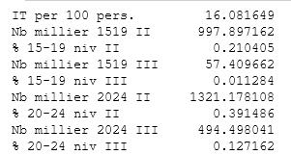
Moyenne des valeurs éducatives
Avec ces moyennes de la dataframe des valeurs éducatives et IT, on a une référence des données pour
sélectionner les pays qui ont le meilleur potentiel commercial

Slide 8
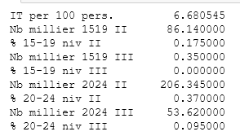
Medianes des colonnes
Avec une valeur de 6.68 pour IT per 100 pers, la médiane coupe les effectifs pays en 2
On va supprimer les pays qui semblent non équipés IT

Slide 9
Mode opératoire de sélection des pays
Pour la valeur IT, pour faire le choix de pays , on compare les moyennes de chaque pays à la moyenne générale de 16 ordinateurs par 100 personnes
on va retirer les pays qui présentent moins de 16 ordinateurs par personne
Pour la 2ème valeur % 15-19 niv II, on supprime les pays qui ont un taux < 0.30
la valeur % 20-24 niv II a une moyenne de 0.56 , un min de 0.22, un max de 0.93
On supprime les pays qui ont un taux de % 20-24 niv II < 0.22

Slide 10
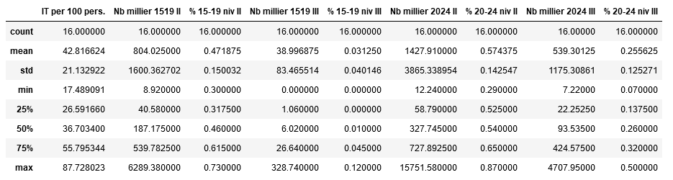
Moyennes stabilisées après suppression des pays n’ayant pas les critères requis
16 pays sélectionnés

Slide 11
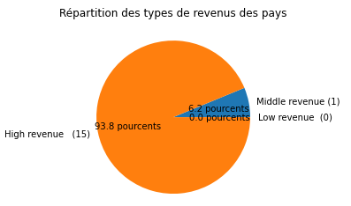
Répartition des revenus des pays
La donnée ‘Income Group’ de la dataframe pays permet de connaitre le type de revenus des pays concernés.
93.8 % des pays sélectionnés ont un high revenue
6.2 % un middle revenue. Le potentiel commercial est réel.

Slide 12
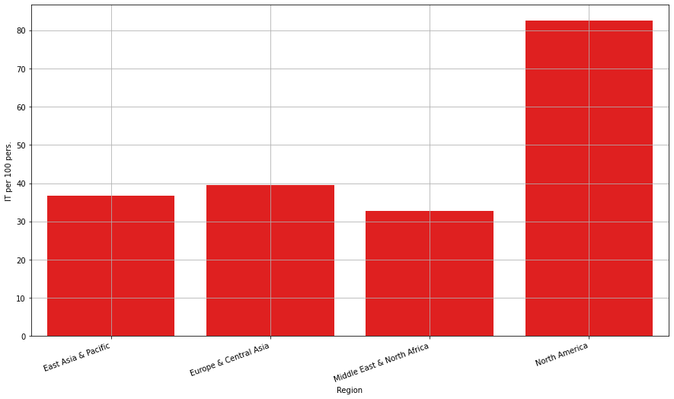
% équipement IT par région mondiale
4 groupes géographiques se dégagent
North America est bien équipé (IT >80%), Europe / Asie centrale et East Asia / Pacific également (autour de 40%), Middle East et north Africa moins équipés (32% environ).

Slide 13
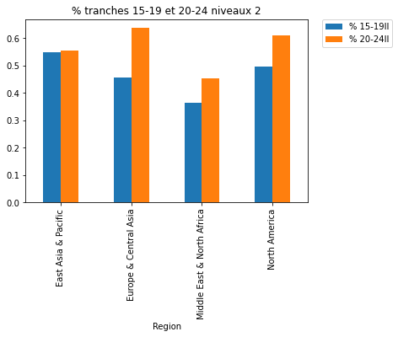
Valeurs éducatives tranches d’âge 15-19 et 20-24 niveau 2 en %
L’Asie du sud-est/ Pacific présentent les meilleurs taux de 15-19 niveau 2 (0.56), l’Amérique du nord a un bon taux (0.5) environ. Viennent ensuite l’Europe et l’Asie centrale (0.45) puis en dernier le continent Africain (0.35). Il y a plus d’étudiants 20-24 niveau II que d’étudiants 15-19 niveau II. Un taux de 0.64 pour l’Europe et l’Asie centrale, 0.62 pour le continent nord américain, 0.55 pour l’Asie du sud est /Pacifique et 0.42 pour le continent africain.

Slide 14
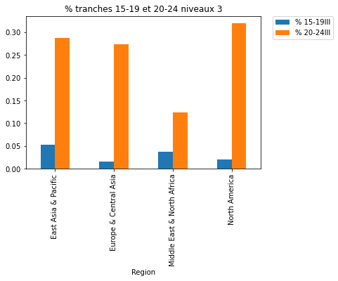
Valeurs éducatives niveau 3
Le continent nord américain a le plus grand potentiel d’étudiants niveau III (0.34) puis l’asie de l’est / pacifique (0.28). Viennent ensuite l’Europe et l’asie centrale (0.26). En dernier le continent africain (0.13).

Slide 15
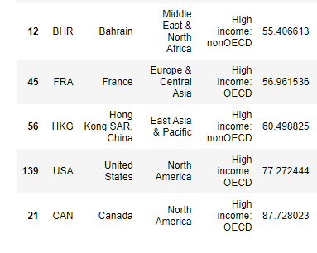
Les 5 pays les mieux équipés IT par ordre croissant

Slide 16
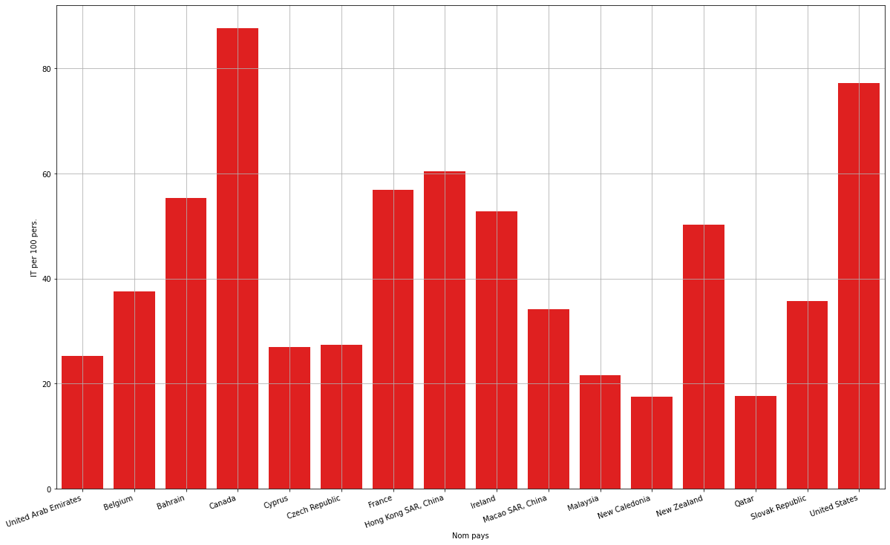
IT pour 100 personnes par pays

Slide 17
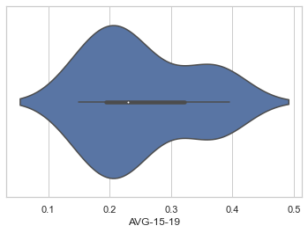
Violinplot des valeurs 15-19 en %
Le violinplot des 15-19 ans donne la répartition des taux pour les 2 niveaux confondus sur l’année 2015, les valeurs restent concentrées autour de 0.15 et 0.25 . Entre 0.30 et 0.40 une 2éme distribution. La médiane se situe autour de 0.22. Un plus faible étirement sur la gauche représente les pays africains.

Slide 18
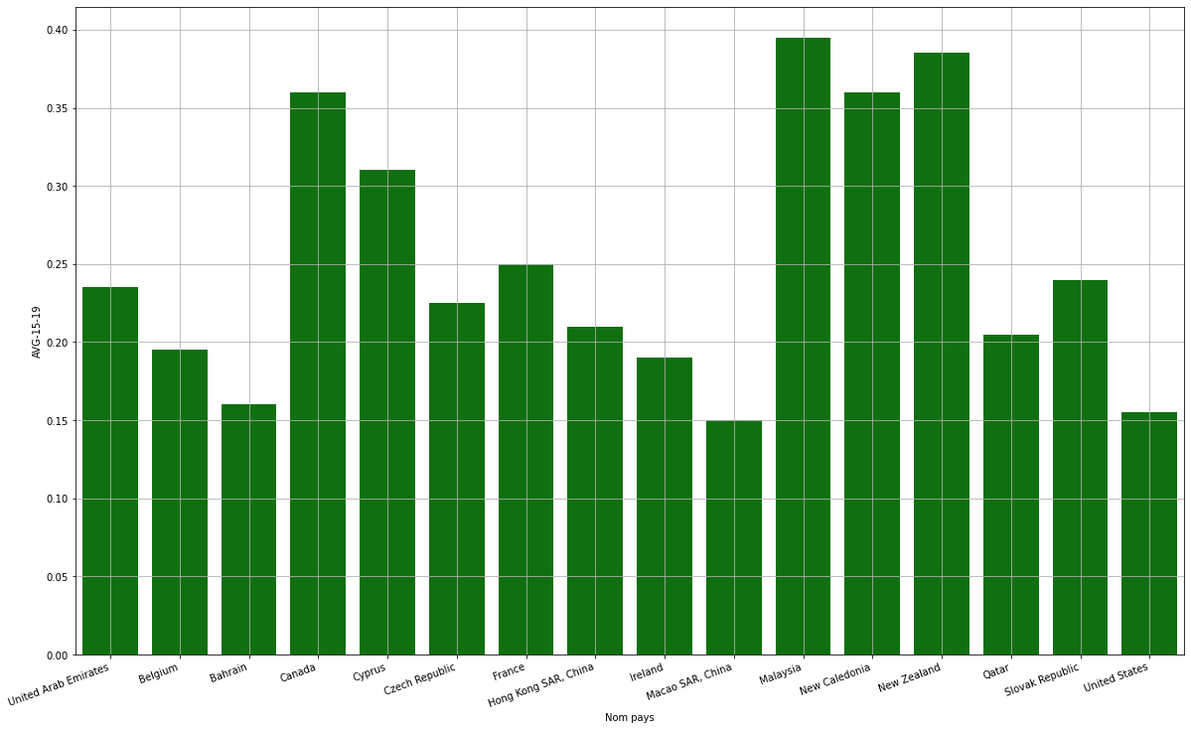
Moyennes des valeurs éducatives 15-19 en %
Les 5 pays les mieux scolarisés 15-19 niveau II et III confondus sont la Malaysie, ,la Nouvelle Zélande, le Canada, la Nouvelle Calédonie et Chypre

Slide 19
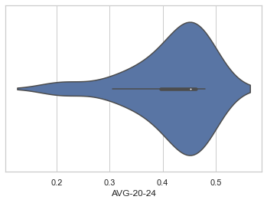
Violinplot des valeurs 2024 en %
Le violinplot des 20-24 donne la répartition des valeurs pour les 2 niveaux confondus. Le point blanc donne la médiane autour de 0.45. Les valeurs se distribuent autour de 0.4 et 0.5 (Amérique du nord, Europe, Asie centrale), un plus faible étirement sur la gauche représente les pays africains.

Slide 20
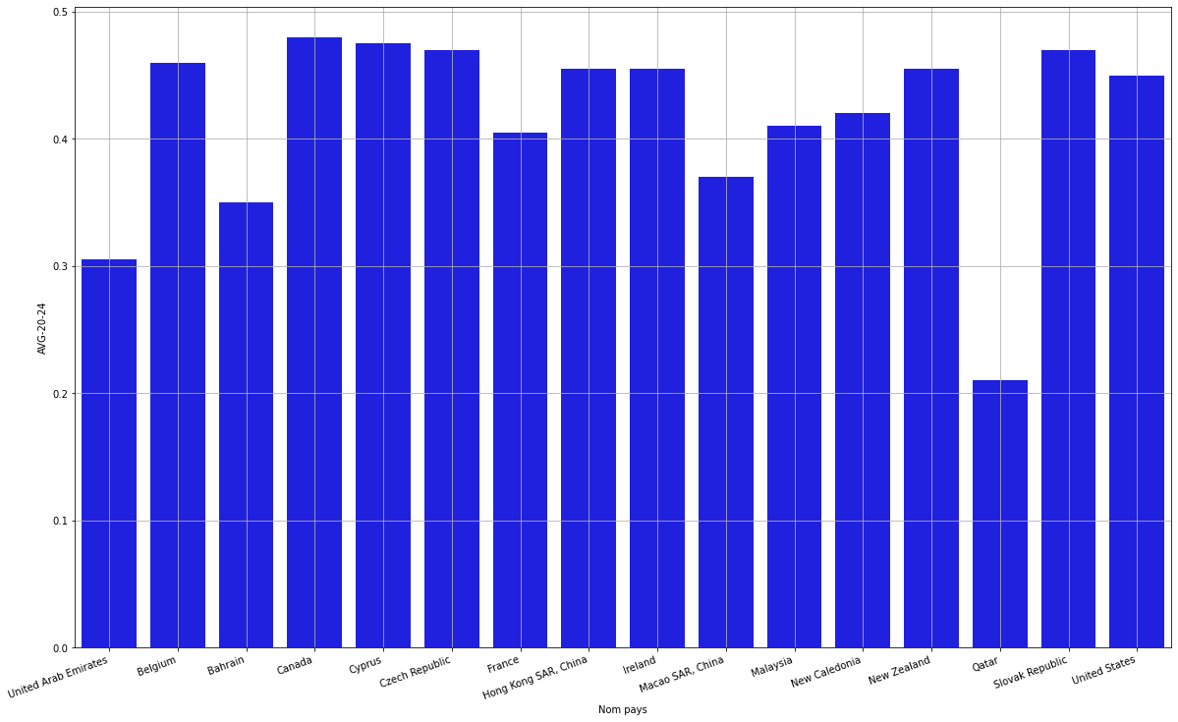
Moyenne des valeurs éducatives 20-24 en %
Les 5 pays les mieux scolarisés 20-24 niveau II et III sont le Canada, chypre, la république slovaque, la république tchèque et la Belgique

Slide 21
Choix des pays
Les pays avec un fort potentiel de clients pour nos services sont : le Canada important, la France, la Belgique, la nouvelle Zélande et la république Slovaque. Ces pays sont bien équipés IT, avec une bonne scolarisation niveau II et un bon potentiel étudiants . Je n’ai pas choisi Chypre ni la Malaysie car mal équipés IT. Hong Kong a un niveau de scolarisation insuffisant malgré un bon équipement IT.

Slide 22
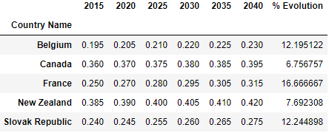
Evolution des 15-19
Pour la tranche d’étudiants de15-19 ans, les 2 niveaux confondus, la France a le meilleur potentiel d’évolution d’ici 2040 avec16,66%, la Belgique et République Slovaque 12% environ, le Canada et la nouvelle Zélande 6 à 7 %

Slide 23
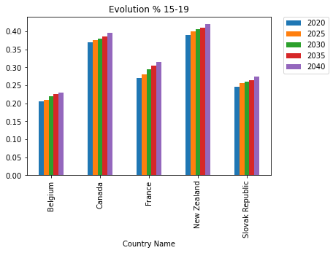
Evolution des moyennes des valeurs éducatives 15-19 en %

Slide 24
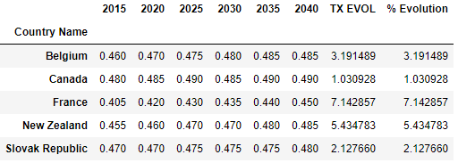
Evolution des 20-24
Pour la tranche d’étudiants de 20-24 ans, les 2 niveaux confondus, la France a le meilleur potentiel d’évolution d’ici 2040 avec 7%, la Nouvelle Zélande 5%, la Belgique 3% , la République Slovaque et le Canada 1 à 2 %

Slide 25
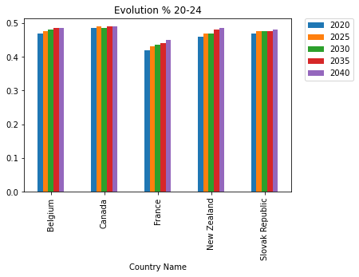
Evolution des moyennes des valeurs éducatives 20-24 en %

Slide 26
Conclusion
On peut opérer en priorité en France

